Slide 1
NRKs dokumentar- og samfunnsavdeling
160 medarbeidere
20 prosjekter/redaksjoner
Brennpunkt, Puls, FBI, Norsk nok, Vinn eller forsvinn, Exit Afganistan, Den stille kampen, Ekko, Fire nettdesker, Radiodkumentar, Bør de gifte seg, Oppdrag lykke, Tvaksjonen. Status Norge, etc..

Slide 2
Mine to grunnregler
Enhver har ansvaret for sin redaksjonelle etikk
Er det kontroversielt, skal jeg vite det

Slide 3
Redaksjonell etikk
Etikkhåndbok
  VVP med særparagrafer for NRK

Slide 4
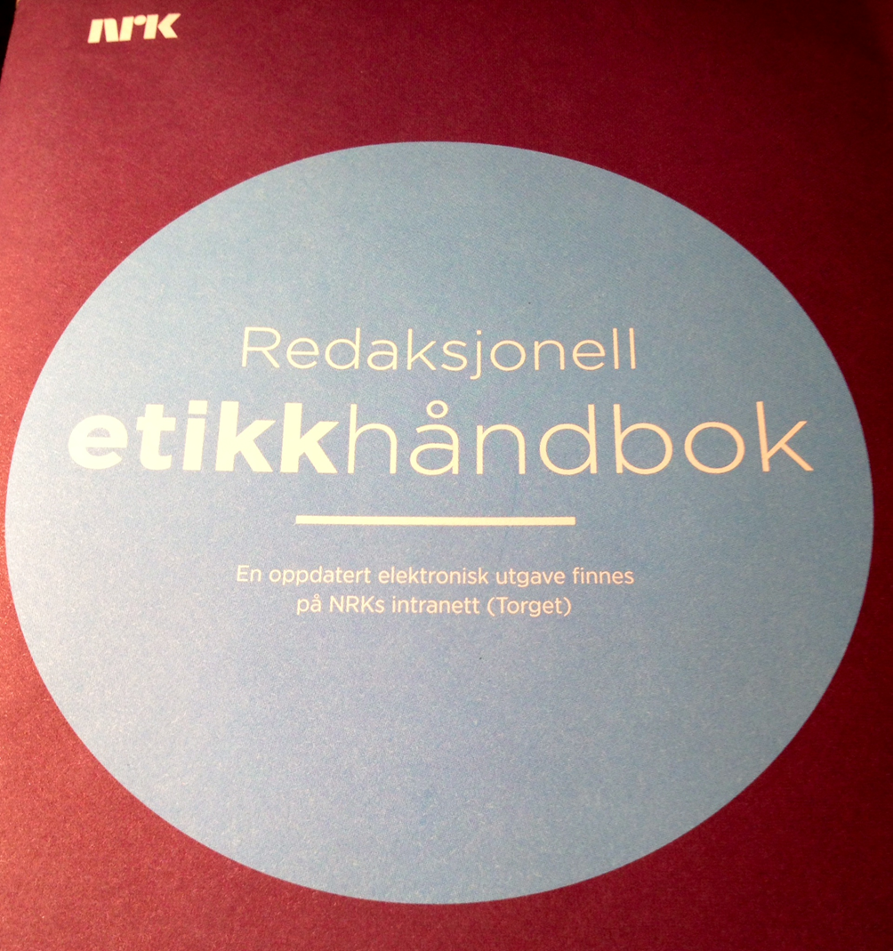

Slide 5
Redaksjonell etikk
Etikkhåndbok
  VVP med særparagrafer for NRK
Etikkprosedyre
  Fire forhold skal alltid avgjøres av redaktør
    Bruk av skjult opptaksutstyr
    Bruk av falsk eller ingen identitet
    Bruk av anonyme kilder i publisering
    Anonymisering – eller identifisering

Slide 6
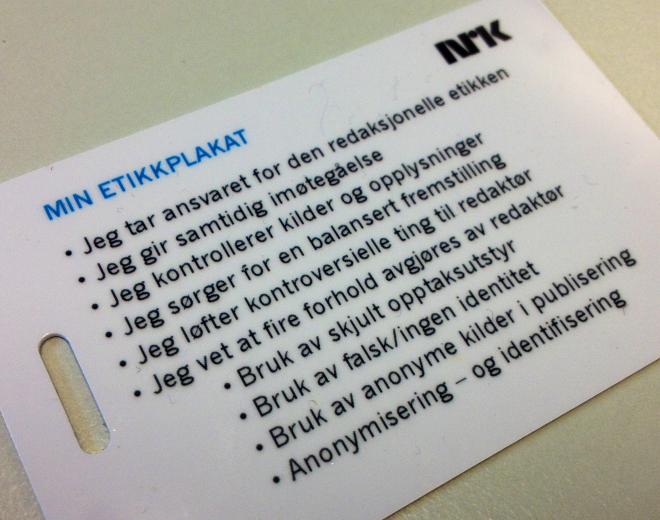

Slide 7
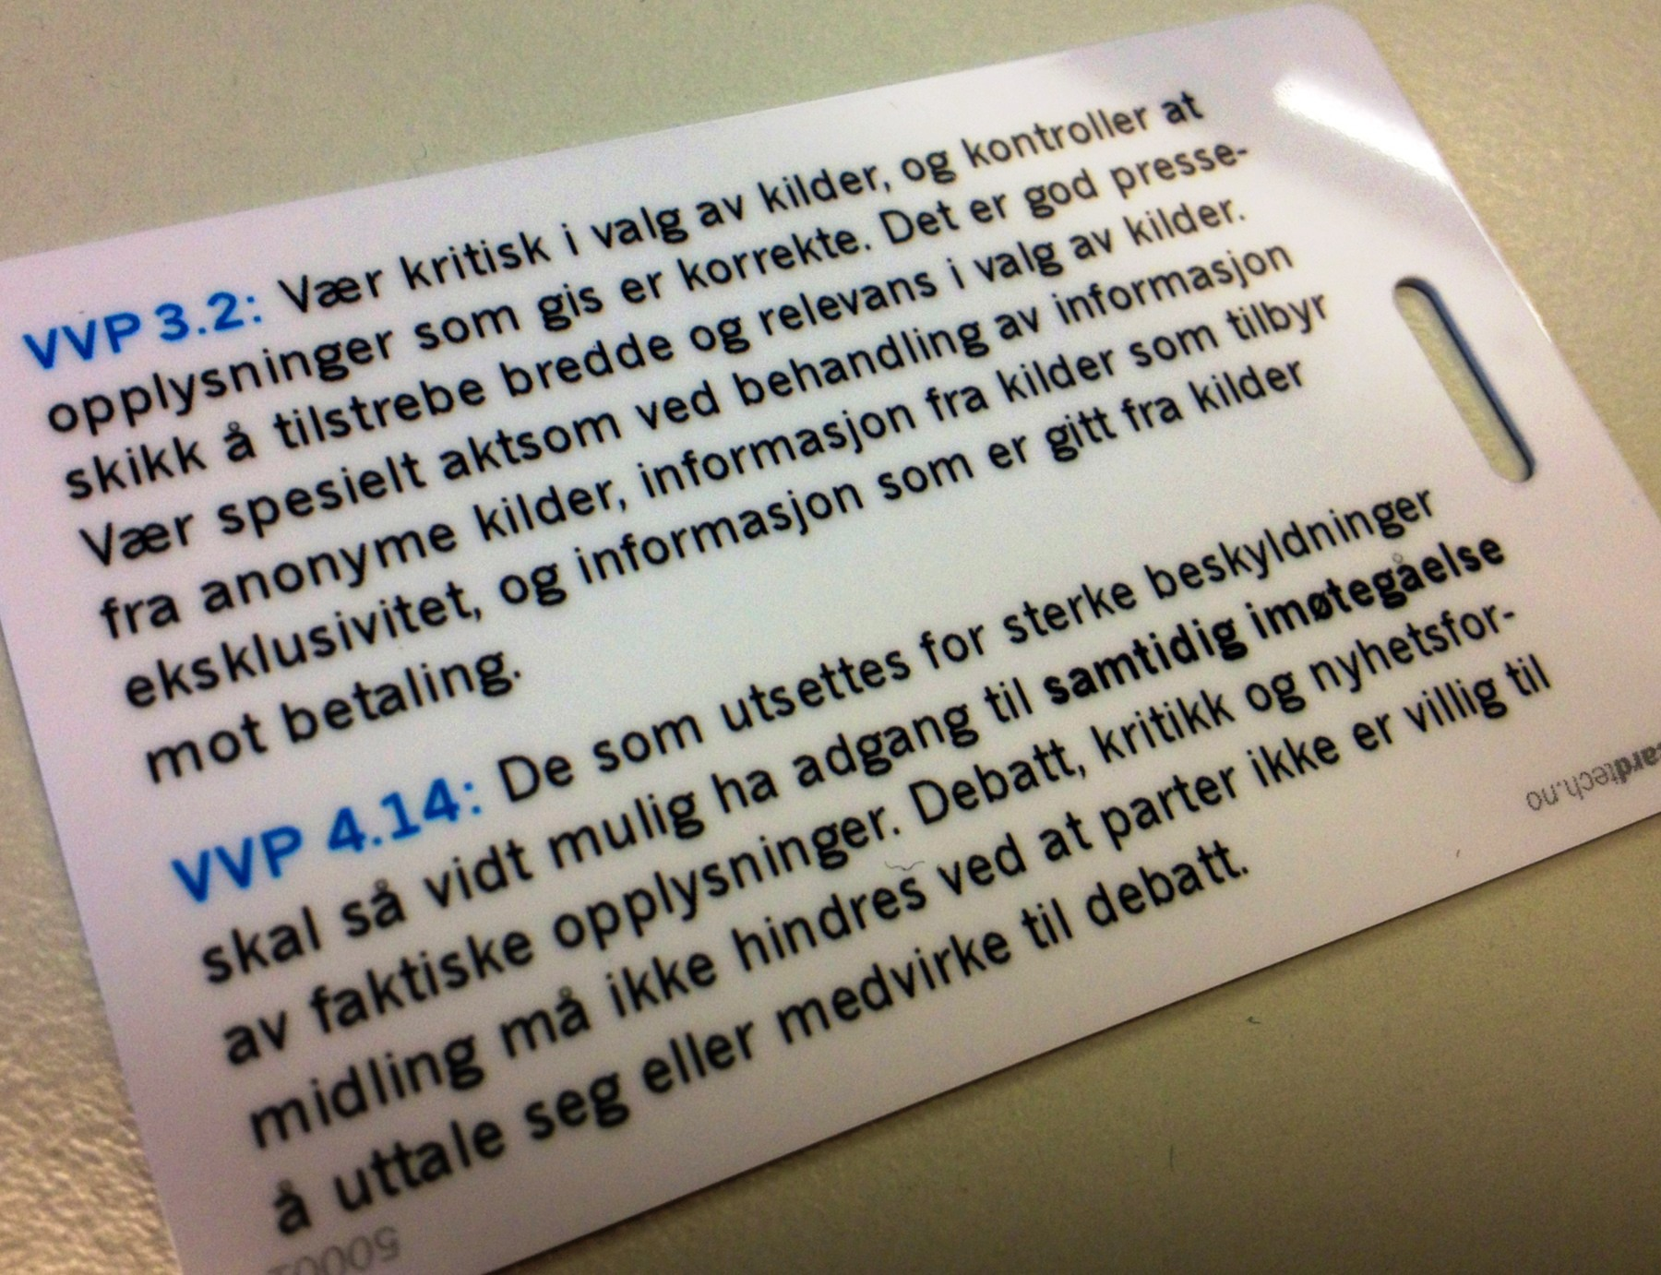

Slide 8
Redaksjonell etikk
Etikkhåndbok
  VVP med særparagrafer for NRK
Etikkprosedyre
  Fire forhold skal alltid avgjøres av redaktør
PFU-prosedyre
  Full gjennomgang i redaksjon/avdeling/toppledelse
Etikkturne
  Minimum to ganger pr sesong
  Nå: Særlig fokus på 4.14

Slide 9
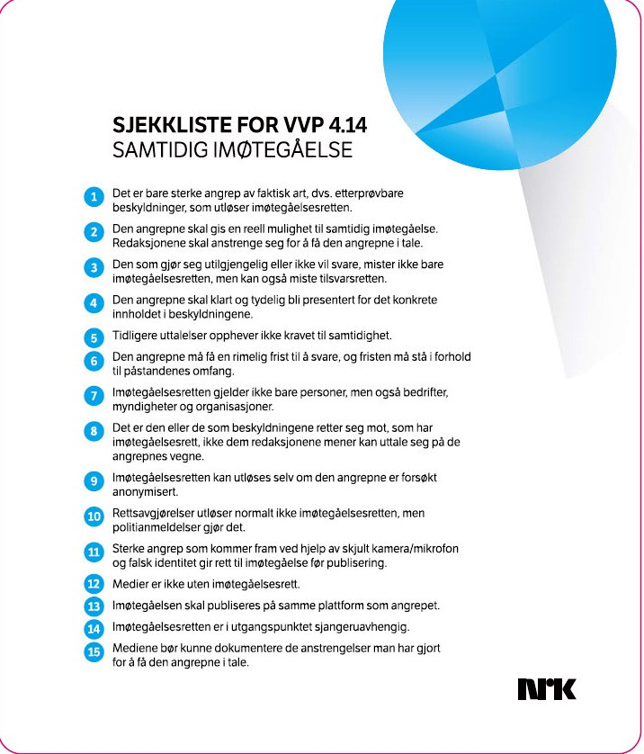
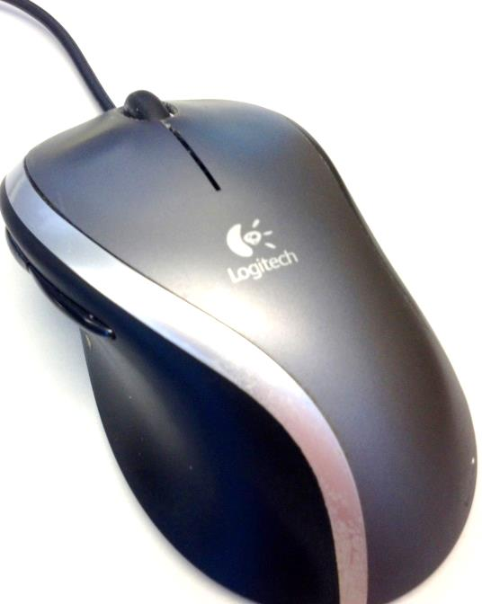
Etikk

